Slide 1



Дизайн мобільного додатку для контролю харчування
Виконала: Таранова Аліна Андріївна, ПЗПІ-22-3
Керівник: доц. кафедри ПІ Анастасія ЧУПРИНА
Червень 2025

Slide 2
Мета роботи
Мета роботи — розробити сучасний дизайн мобільного додатку, що дозволяє користувачам зручно контролювати харчування, відстежувати фізичну активність та отримувати персоналізовані рекомендації.
Актуальність:Здоровий спосіб життя та контроль харчування є важливими для багатьох людей, але існуючі додатки часто мають складний або застарілий інтерфейс.

Slide 3
Аналіз проблеми (аналіз існуючих рішень)
Було проаналізовано популярні додатки: FatSecret, Apple Fitness, YAZIO.
Виявлені недоліки: перевантаженість інтерфейсу, складна навігація, відсутність персоналізації та мотивації для користувача.
Наш дизайн вирішує ці проблеми через простоту, інтуїтивність і гейміфікацію.
Comparison of functionality within competitors

Slide 4
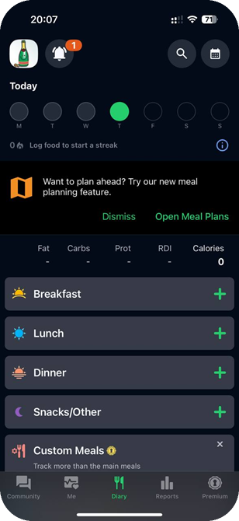
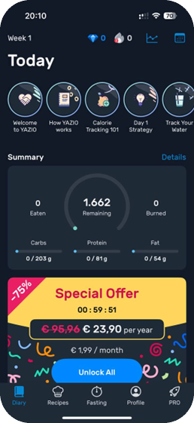
Постановка задачі та опис системи
Проблема: Користувачам складно вести облік харчування через незручний або нецікавий інтерфейс.
Очікуваний результат:
Інтуїтивний дизайн
Зручна навігація
Можливість персоналізації
Візуалізація статистики

Slide 5
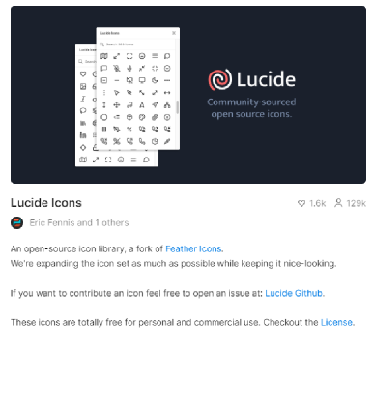
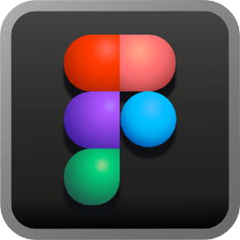
Вибір технологій розробки
Figma — основний інструмент для створення UX/UI-дизайну та інтерактивних прототипів
Google Fonts, Lucide Icons — для типографіки та іконографії

Slide 6
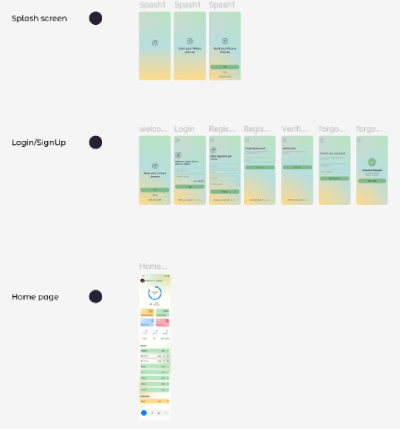
Архітектура створеного програмного забезпечення
Основні екрани: Splash screen, Login/SignUp, Home page, Food page, Sport page, User page, Admin page
Модульна структура: кожен екран — окремий фрейм
Головна навігація — нижній таб-бар

Slide 7
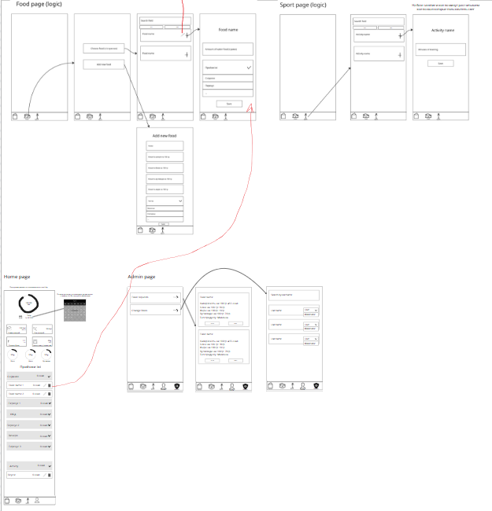
Опис програмного забезпечення, що було використано у дослідженні
Процес розробки:
Створення вайрфреймів
Розробка інтерактивних прототипів
Вибрані технології: Figma, Google Fonts

Slide 8
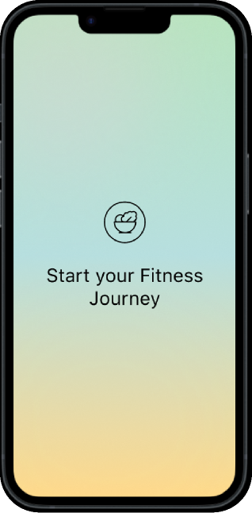
Дизайн системи
Основні методи: аналіз цільової аудиторії, створення вайрфреймів
Послідовність: від вайрфреймів до прототипу
Технології: Figma

Slide 9
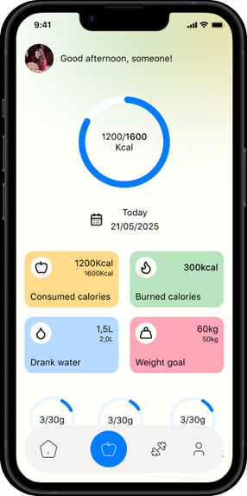
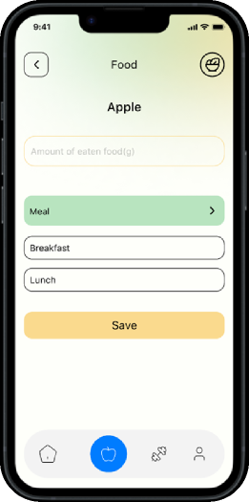
Приклад реалізації
Скріншоти основних екранів: головна, додавання їжі, статистика
Візуалізація: графіки, індикатори прогресу

Slide 10
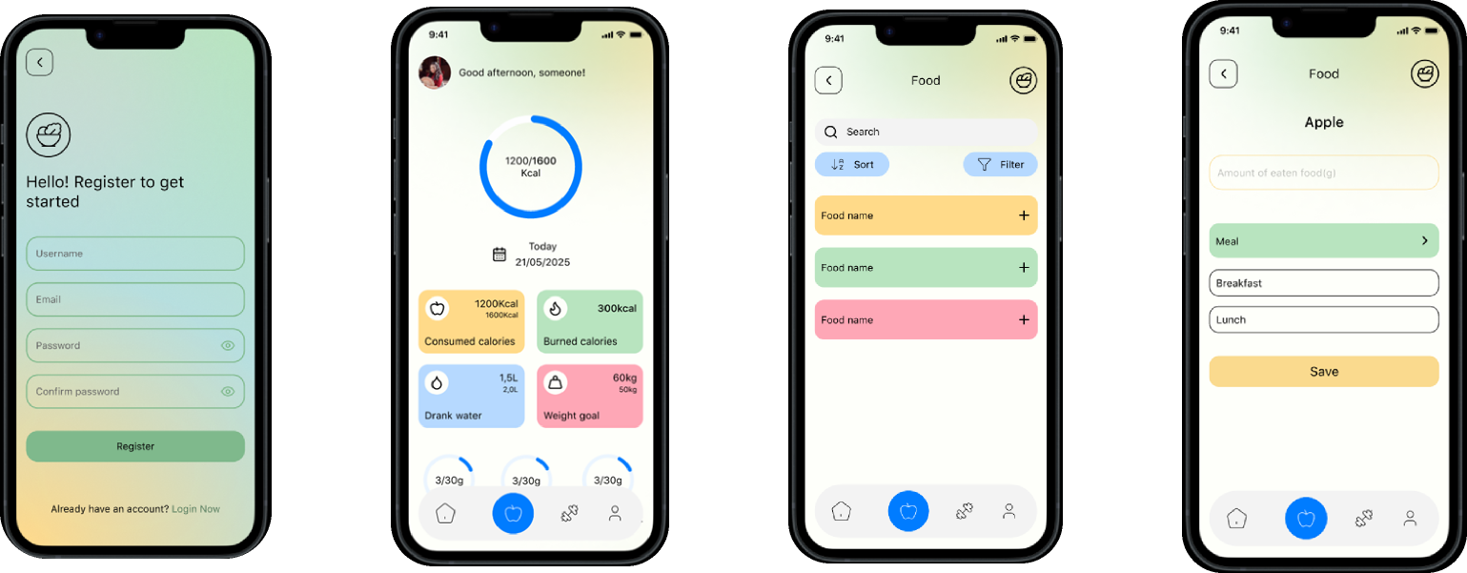
Інтерфейс користувача

Slide 11

Підсумки
Дизайн мобільного додатку відповідає сучасним вимогам
Реалізовано всі основні задачі проекту
Можливості використання: для особистого контролю харчування, у фітнес-клубах, для дієтологів
Подальший розвиток: додати офлайн-режим, інтеграцію з новими фітнес-трекерами, темну тему

